Slide 1
Досліджую особові займенники
Досліджую займенник
4 клас

Slide 2
Налаштування на урок
Плесни у долоні, якщо ти …
В школі справу хоч яку
Починаєм по дзвінку.
Тож хвилини не втрачаєм,
Все нове запам’ятаєм.
1) маєш карі очі;
2) вмієш добре плавати;
3) швидко бігаєш;
4) маєш гарний настрій;
5) маєш Батьківщину, що починається на букву У.

Slide 3
Мотивація навчальної діяльності
Сьогодні ми продовжимо віртуальну подорож до Швеції та ознайомимось із особовими займенниками. Складемо і запишемо речення з особовими займенниками. Будемо редагувати текст шляхом використання займенників.

Slide 4
Закінчи речення
У мовленні іменники часто замінюють …
займенниками
Займенники – це слова, які вказують , але не називають …
предмети
Займенники використовують у мовленні, щоб …
уникнути повторів
Гра «Заміни займенником»
Учень –
Учениця –
У хлопця –
Для дівчини –
Школяра –
школярки
Він
вона
У нього
Для неї
його
її

Slide 5
Вибіркове списування
Прочитай речення. Випиши займенники.
Усно постав до них питання.
Яку частину мови вони замінюють?
Прочитай, як називаються виписані займенники.

Slide 6
Особові займенники
Розглянь таблицю з особовими займенниками
Визнач особу і число кожного займенника.
Яка особливість 3-ої особи однини?
Склади і запиши два речення: із займенниками 1-ої особи множини і 2-ої особи однини
Ми з тобою, як риба з водою.
Як ти до людей, так і люди до тебе.

Slide 7
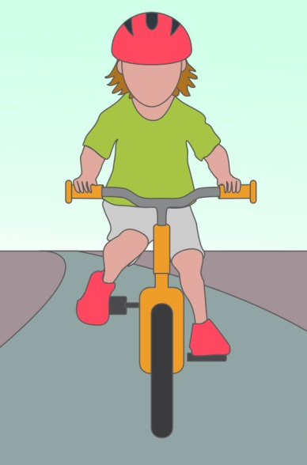
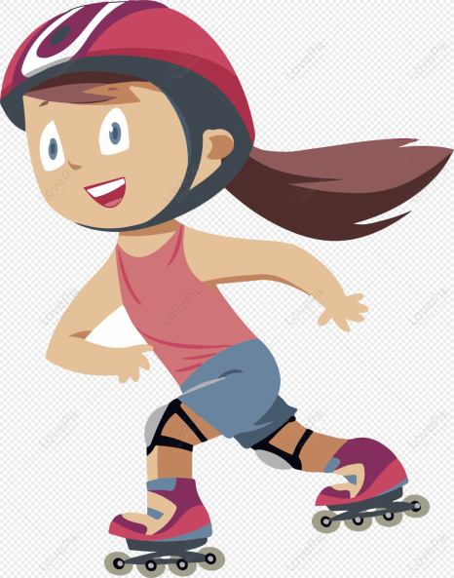
Тренувальна вправа
особа | однина | множина
1 | я | ми
2 | ти | ви
3 | він, вона, воно | вони
Спиши текст. Встав зазначені в дужках займенники
Ми
Я
Ти
Вони

Slide 8
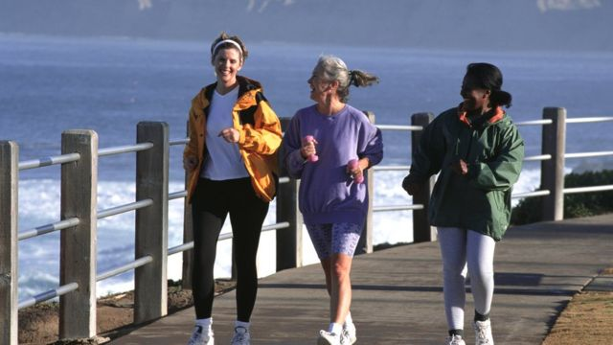
Списування із завданням
Прочитай повідомлення про Швецію. Який недолік має цей текст? Виправ його і запиши
Він
нього

Slide 9
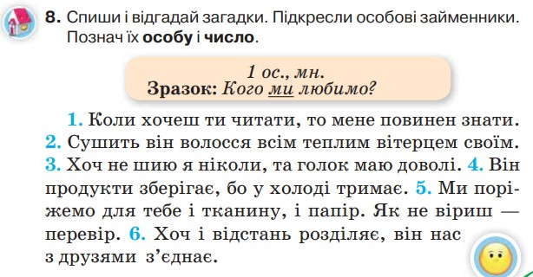
Домашнє завдання

Slide 10
Рефлексія. Вправа «Ромашка»
Підсумок уроку
— Якою країною ми мандрували? Чи хочеш ти побувати в Швеції?
— Яка саме інформація про цю країну вразила?
Отже, урок закінчено. Подаруй собі ромашку-смайлик, оцінюючи свою роботу на уроці
— Про яку частину мови ми сьогодні пригадували? — Що вона означає? На які питання відповідає?
Сподобалась своя робота на уроці
Не всі завдання на уроці зрозумів
Не сподобалась своя робота на уроці

